Slide 1
AMAMENTAÇÃO NOTURNA E POSIÇÕES QUE FACILITAM A AMAMENTAÇÃO NO PERÍODO NOTURNO
Autores:
Larissa Dias Chaves
Paloma dos Santos Jacintho

Slide 2
CRÉDITOS:
Coordenadora do Projeto de Pesquisa Infância e Poluentes Ambientais
Profa. Dra. Carmen Ildes Rodrigues Fróes Asmus.
Coordenadora do Projeto de Extensão Embarcando na Maternidade
Profa. Dra. Thatiana V. R. de B. Fernandes.
INSTITUIÇÃO PROMOTORA:
Instituto de Saúde Coletiva da UFRJ
CENÁRIO:
Maternidade Escola da UFRJ
PRODUÇÃO TÉCNICA:
Profa. Dra. Thatiana V. R. de B. Fernandes – revisão técnica
Profa. Dra. Helen Campos Ferreira – orientação da produção
Esp. Thamires Marinatti da Silva Magalhães – organização temática
ARTE FINAL
Ligia S. Brasil

Slide 3
Amamentação Noturna
Ajuda a manter e regular a produção do leite.
Durante a noite o leite materno é rico em melatonina, hormônio que auxilia na indução do sono.
FONTE:
<ahref='https://www.freepik.com/vectors/people'>People vector created by vectorsjungle - www.freepik.com</a>

Slide 4
Posições que facilitam a amamentação no período noturno
FONTE: topvectors/ Adobe Stock
Deitar de lado com as costas e cabeça apoiadas no travesseiro ou na cama. Usar o braço para apoiar o pescoço e tronco do bebê, aproximando o corpo dele do seu corpo e com a outra mão aproxima a boca do bebê ao bico do peito.
Recostar ou reclinar sobre uma superfície confortável e apoiar o bebê com o braço do mesmo lado da mama oferecida.
Deitar de lado, perto do bebê de modo que as barrigas se toquem.

Slide 5
Posição recomendada para o sono do bebê
A Sociedade Brasileira de Pediatria recomenda que o bebê durma de barriga para cima, pois reduz o risco de asfixia.
Na maioria dos casos, os bebês precisam dormir de barriga para cima até um ano de vida.
FONTE: topvectors/ Adobe Stock

Slide 6
Quando oferecer o peito ao bebê?
O bebê deve ser alimentado por livre demanda, ou seja, sempre que ele der sinais de que quer mamar. Você pode suspeitar desse momento quando ele começar a mexer bastante os braços, colocar a mão na boca, buscar o peito quando está no colo e chorar.
FONTE:
<ahref='https://www.freepik.com/vectors/people'>People vector created by vectorsjungle - www.freepik.com</a>

Slide 7
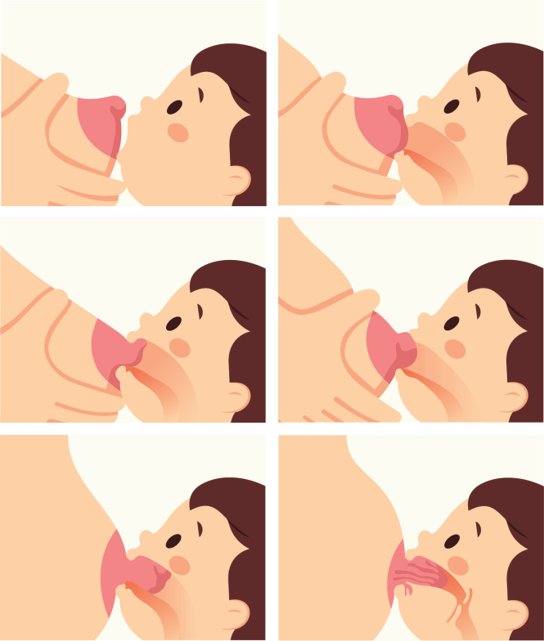
Como perceber se a pega está correta?
Na pega correta, o bebê abre bem a boca, envolve todo o mamilo e o queixo da criança encosta na mama.
A aréola fica mais visível acima do que abaixo da boca do bebê, e o lábio inferior dele fica voltado para fora.
A sucção é lenta, profunda e ritmada.
A bochecha do bebê mantém sua forma normal e ele para de mamar quando está satisfeito.
FONTE: pizzastereo/ Adobe Stock

Slide 8
Qual o melhor horário para a amamentação?
Não existe horário fixo para a amamentação!
O bebê sempre sabe quando tem fome. Com o decorrer do tempo, vão se alongando os intervalos entre as mamadas. Pouco a pouco, a mãe e a criança vão aprendendo, um com o outro, o melhor ajuste dos horários das mamadas.
FONTE: Good Studio/ Adobe Stock

Slide 9
Preciso estar em algum lugar ou posição específica para amamentar??
Não. Certifique-se que a posição está confortável para você e a "pega" está eficaz.
Pode-se amamentar em qualquer lugar que você sentir-se segura.
FONTE: Lorelyn Medina/ Adobe Stock

Slide 10
Referências
Saúde da Criança: o que é, cuidados, políticas, vacinação, aleitamento. Ministério da Saúde, ano. Disponível em
<http://www.saude.gov.br/saude-de-a-z/crianca>. Acesso em 23 de julho de 2020.
Promovendo o Aleitamento Materno, 2ª edição, Brasília: Ministério da Saúde e UNICEF, 2007.
SAVAGE KING, F. Como ajudar as mães a amamentar. 4° edição, Brasília: Ministério da Saúde, 2001.

Slide 11
Continue conosco,
obrigada!
http://pipaufrj.me.ufrj.br/
(21) 98003-4222
facebook.com/projetopipaufrj/
@pipaufrj

